Slide 1
数据结构
Ch7 图结构
北京邮电大学 计算机学院

Slide 2
第7章 图结构
7.1 引言
7.2 图的存储方法
7.3 图的遍历
7.4 图的连通性问题（生成树与最小生成树）
7.5 有向无环图及其应用（拓扑排序、关键路径）
7.6 最短路径

Slide 3
航线分布图
哈尔滨
3000
500
1500
沈阳
西安
1200
500
北京
1300
600
700
1500
1200
武汉
上海
重庆
计算机网络
人际关系图
大脑神经
工程进度图
1200
1500
广州

Slide 4
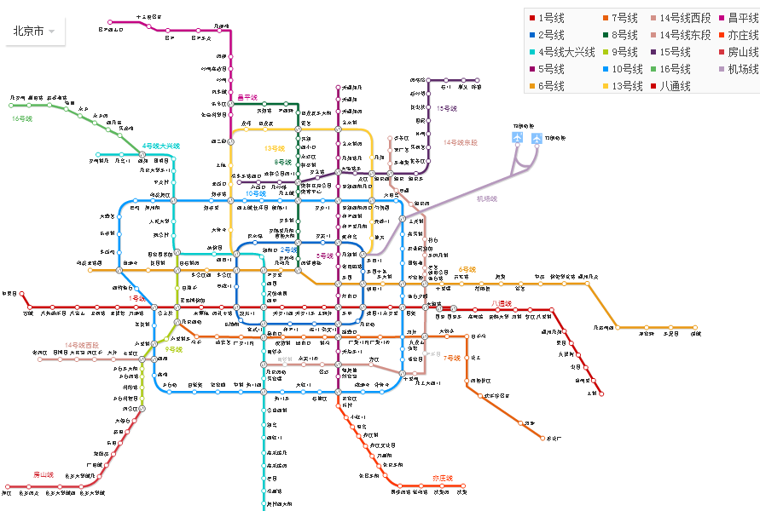
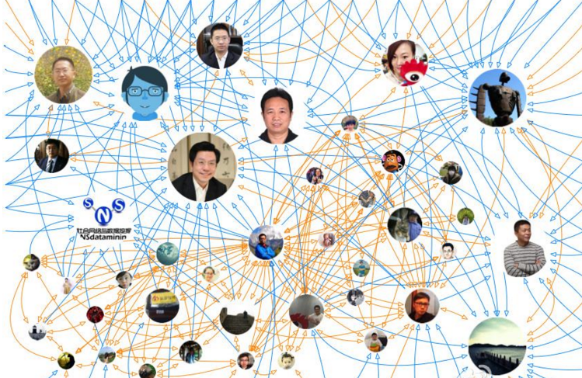
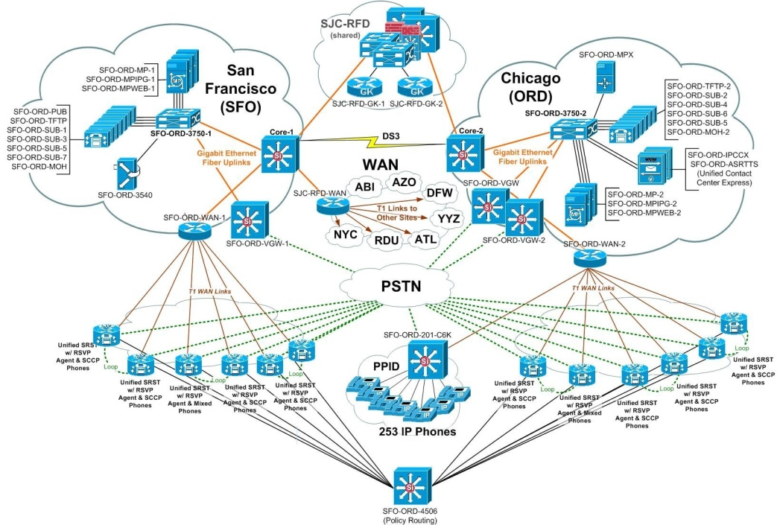
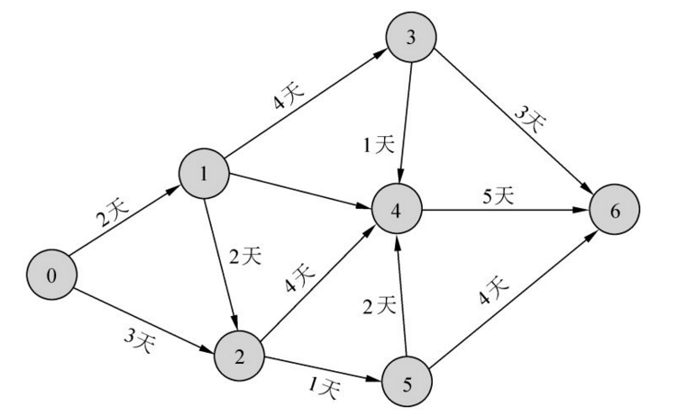

Slide 5
7.1 图的基本概念
非线性结构，数据元素之间呈多对多的关系。
7.1.1 图的定义
Graph=(V,E)
V：顶点(数据元素)的有穷非空集合。
E：边的有穷集合。
图：是由顶点集合和一个描述顶点之间关系----边的集合组成。
a
b
c
d

Slide 6
例1：G₁ = (V₁, VR₁)
例2：G₂ = (V₂, VR₂)
V₁={A, B, C, D, E}
VR₁={<A,B>, <A,E>,
<B,C>, <C,D>, <D,B>,
<D,A>, <E,C> }
V₂={A, B, C, D, E, F}
VR₂={(A,B), (A,E),
(B,E), (C,D), (D,F),
(B,F), (C,F) }
B
C
A
B
E
A
D
C
D
F
E

Slide 7
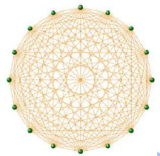
7.1.2 图的相关术语
顶点(Vertex): 数据元素所构成的结点。
有向图(Digraph): 弧(Arc)的顶点偶对是有序的。对弧< v_{i}, v_{j} >而言，
v_{i}是弧尾(Tail)/初始点； v_{j}是弧头(Head)/终端点。
无向图(Undigraph) 弧的顶点偶对是无序的。
(v_{i}, v_{j})和(v_{j}, v_{i})代表同一条边(Edge)(i≠j)。
(无向)完全图 每个顶点与其余顶点都有边的无向图。
顶点数为n时，边数 e=n(n-1)/2
有向完全图 每个顶点与其余顶点都有弧的有向图。
顶点数为n时，弧数 e=n(n-1)
v_{i} v_{j}
v_{i} v_{j}

Slide 8
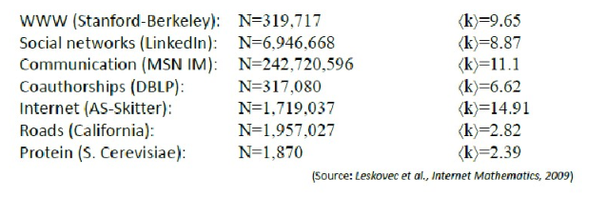
7.1.2 图的相关术语
稀疏图(Sparse graph) 有很少边或弧的图。（e<nlogn）
稠密图(Dense graph) 有较多边或弧的图。
实际的图大多数是稀疏的

Slide 9
顶点的度(Degree) 与该顶点相关联的边的数目，记为D(v)。
入度ID(v)：有向图中，以该顶点为弧头的弧数目。
出度OD(v)：有向图中，以该顶点为弧尾的弧数目。
顶点数n、边数e和度数之间的关系：
a
a的入度为2，出度为1，度为3
a的度为2
a
b
c
b
c
d
无向图
有向图

Slide 10
邻接 有边/弧相连的两个顶点之间的关系。
存在(v_{i}, v_{j})，则称v_{i}和v_{j}互为邻接点(Adjacent)；
存在<v_{i}, v_{j}>，则称v_{i}邻接到v_{j}， v_{j}邻接于v_{i}
关联(依附) 边/弧与顶点之间的关系。
存在(v_{i}, v_{j})/ <v_{i}, v_{j}>， 则称该边/弧关联于v_{i}和v_{j}
v_{i}
v_{j}
v_{i}
v_{j}

Slide 11
权(Weight) 图中的边或弧具有一定的大小的概念。
网(Network) 边/弧带权的图。
4
15
A
9
b
c
2
3
11
a
1
2
f
B
E
7
21
4
6
3
d
e
4
C
F
2

Slide 12
路径 接续的边构成的顶点序列。
路径长度 路径上边或弧的数目/权值之和。
回路(环) 第一个顶点和最后一个顶点相同的路径。
简单路径 序列中顶点均不相同的路径。
简单回路(简单环) 除路径起点和终点相同外，其余顶点均不相同的路径。
从A到F长度为3的路径
{A,B,C,F}
A
B
E
C
F

Slide 13
连通：无向图中若从顶点V到顶点V’存在路径，则称V和V’是连通的。
连通图 无向图中，任何一对顶点间都存在路径。
连通分量 无向图中的极大连通子图。
A
B
A
B
C
C
D
D
E
F
E
F
非连通图
两个连通分量

Slide 14
强连通图 有向图中，任何一对顶点间都存在路径。
强连通分量 有向图中的极大连通子图。
1
2
1
2
3
4
3
4
非强连通有向图
两个强连通分量

Slide 15
子图 对于图G=(V,E)和G’=(V’,E’)，如果V’⊆V，E’ ⊆E，且E’关联的顶点都在V’中，则称G’是G的子图。
生成子图 由图的全部顶点和部分边组成的子图称为原图的生成子图。
a
b
c
c
b
d
（4）
（1）
a
a
b
c
d
（2）
（3）

Slide 16
生成树 包含图中全部顶点的极小连通子图。
1
2
3
1
2
3
4
5
4
5
6
7
8
6
7
8
一棵有n个顶点的生成树有且仅有n-1条边，如果一个图有n个顶点和小于n-1条边，则是非连通图。如果它多于n-1条边，则一定有环。但是，有n-1条边的图不一定是生成树。

Slide 17
有向树 如果一个有向图中恰有一个顶点入度为0，其余顶点入度均为1。
生成森林 有向图中，包含所有顶点的若干棵有向树构成的子图。
生成有向树
生成森林

Slide 18
7.1.3 图的基本操作
参数中v、w为顶点编号
(1)图的生成 CreatGraph(&G, V,VR)
(2)销毁图 DestroyGraph(&G)
(3)顶点定位 LocateVex(G,value)
(4)取顶点数据 Getvex(G,v)
(5)对顶点赋值 Putvex(&G, v, value)
(6)求第一个邻接顶点 FirstAdjVex(G,v)
(7)求下一个邻接顶点 NextAdjVex(G,v,w)
(8)插入顶点 InsertVex(&G,v)
(9)删除顶点 DeleteVex(&G,v)
(10)插入边/弧 InsertArc(&G,v,w)
(11)删除边/弧 DeleteArc(&G,v,w)
(12)图的遍历 Traverse(G)
为指定图中数据元素方便起见，逻辑上通常首先将顶点编号
v₁
v₂
v₃
v₄

Slide 19
7.2 图的存储结构
7.2.1 数组/邻接矩阵 表示法(Adjacency Matrix) 顺序存储方式
[例1] 无向图
顶点数组vexs 邻接矩阵(边表)arcs
0 A 0 1 1 0
1 B 1 0 1 1
2 C 1 1 0 1
3 D 0 1 1 0
G₁
0 A B 1
0
1
2
3
2 C D 3
无向图的邻接矩阵具有对称性
0 1 2 3
[例2] 有向网
顶点数组vexs 邻接矩阵(边表)arcs
0 A 0 3 2 ∞
1 B ∞ 0 ∞ 4
2 C ∞ 5 0 ∞
3 D ∞ ∞ 2 0
G₂
3
0
1
2
3
0 A B 1
2 5 4
2
2 C D 3
0 1 2 3

Slide 20
[存储结构定义]
#define INFINITY INT_MAX // 最大值∞
#define MAX_VERTEX_NUM 20 // 最大顶点个数
typedef enum{DG, DN, UDG, UDN} GraphKind; // 四种图类型
typedef struct ArcCell {
VRType adj; // 顶点关系类型。如带权图，则为权值类型
InfoType * info ; // 该弧的相关信息指针
}ArcCell, AdjMatrix[MAX_VERTEX_NUM ][MAX_VERTEX_NUM ];
typedef struct {
VertexType vexs[MAX_VERTEX_NUM]; // 顶点向量
AdjMatrix arcs; // 邻接矩阵
int vexnum, arcnum; // 图的当前顶点数和弧数
GraphKind kind; // 图的种类标志
}MGraph;

Slide 21
[算法示例] 建立无向网的数组型存储结构
步骤:
1) scanf(顶点数n，边数e) O(1)
2) 依次读入每个顶点数据，填入顶点表vexs O(n)
3) 邻接矩阵arcs初始化：
全部置∝；主对角线置0； O(n²)
4) 建立邻接矩阵： O(e)
4.1) 读入一条边的两个顶点编号i、j和权值w
4.2) 置arcs[i][j]=w， arcs[j][i]=w
若尚有未读入的边，转4.1)
O(n²)

Slide 22
邻接矩阵存储方法的特点
①无向图的邻接矩阵一定是一个对称矩阵。
②对于无向图，邻接矩阵的第i行（或第i列）非零元素（或非∞元素）的个数正好是第i个顶点的度TD(vi)。
③对于有向图，邻接矩阵的第i行（或第i列）非零元素（或非∞元素）的个数正好是第i个顶点的出度OD(vi)（或入度ID(vi)）。
④用邻接矩阵方法存储图，很容易确定图中任意两个顶点之间是否有边相连；但是，要确定图中有多少条边，则必须按行、按列对每个元素进行检测，所花费的时间代价很大。这是用邻接矩阵存储图的局限性。

Slide 23
邻接表(Adjacency List)是图的一种顺序存储与链式存储结合的存储方法。
7.2.2 邻接表(Adjacency List) 顺序存储+链式存储
a b, d
b a, c, d
c b, d, e, f
d a, b, c
e c
f c
a
e
b
c
f
d

Slide 24
a b, d
b a, c, d
c b, d, e, f
d a, b, c
e c
f c
邻接表
a
e
b
c
a
b
c
d
e
f
b
d
Λ
f
d
a
c
d
Λ
b
d
e
f
Λ
a
b
c
Λ
c
Λ
c
Λ

Slide 25
7.2.2 邻接表(Adjacency List) 顺序存储+链式存储
顶点顺序表 邻接顶点的单链表(边表)
G₁: 0 A 1 2 ^
1 B 0 2 3 ^
2 C 0 1 3 ^
3 D 1 2 ^
0 A
B 1
无向图
2 C
D 3
adjvex
nextarc

Slide 26
7.2.2 邻接表(Adjacency List) 顺序存储+链式存储
顶点顺序表 邻接顶点的单链表(边表)
G₂ : 0 A 1 3 2 2 ^
1 B 3 4 ^
2 C 1 5 ^
3 D 2 2 ^
出边表(逆邻接表时用入边表)
3
有向网
nextarc
0 A
B 1
weight
2 5 4
adjvex
2 C
D 3
2
data
firstarc
vertices

Slide 27
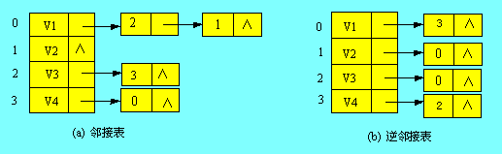
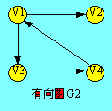
有向图的逆邻接表
若邻接表的边结点链表建立的是以v_{i}为头的弧链表，这样的邻接表称为逆邻接表。逆邻接表便于确定顶点的入度或以顶点v_{i}为头的弧。
下图所示为有向图G₂的邻接表和逆邻接表。
邻接表：记录了结点都指向谁
逆邻接表：谁指向这个结点

Slide 28
[存储结构定义]
#define MAX_VERTEX_NUM 20 // 最大顶点个数
typedef enum{DG, DN, UDG, UDN} GraphKind; // 四种图类型
typedef struct ArcNode {
int adjvex; // 该弧所指向的顶点的位置
struct ArcNode * nextarc ; //指向下一条弧的指针
int weight； //权值
InfoType * info; //该弧的其它相关信息的指针
}ArcNode；
typedef struct VNode {
VertexType data; // 顶点信息
ArcNode * firstarc ; //指向第一条依附该顶点的弧的指针
}VNode, AdjList[MAX_VERTEX_NUM ];
typedef struct {
AdjList vertices; // 顶点向量
int vexnum, arcnum; // 图的当前顶点数和弧数
GraphKind kind; // 图的种类标志
}ALGraph;

Slide 29
[算法示例] 建立无向网的邻接表表示
步骤：
1) scanf(顶点数n，边数e) O(1)
2) 依次读入每个顶点数据，
填入顶点表vertices的相应位置 O(n)
3) 建立边表： O(e)
3.1) 读入一条边的两个顶点编号i、j和权值w
3.2) 申请边表结点，adjvex域=j，weight域=w，
将此结点插入顶点v_{i}的边表头部
3.3) 申请边表结点，adjvex域=i，weight域=w，
将此结点插入顶点v_{j}的边表头部
若尚有未读入的边，转3.1)
O(n+e)

Slide 30
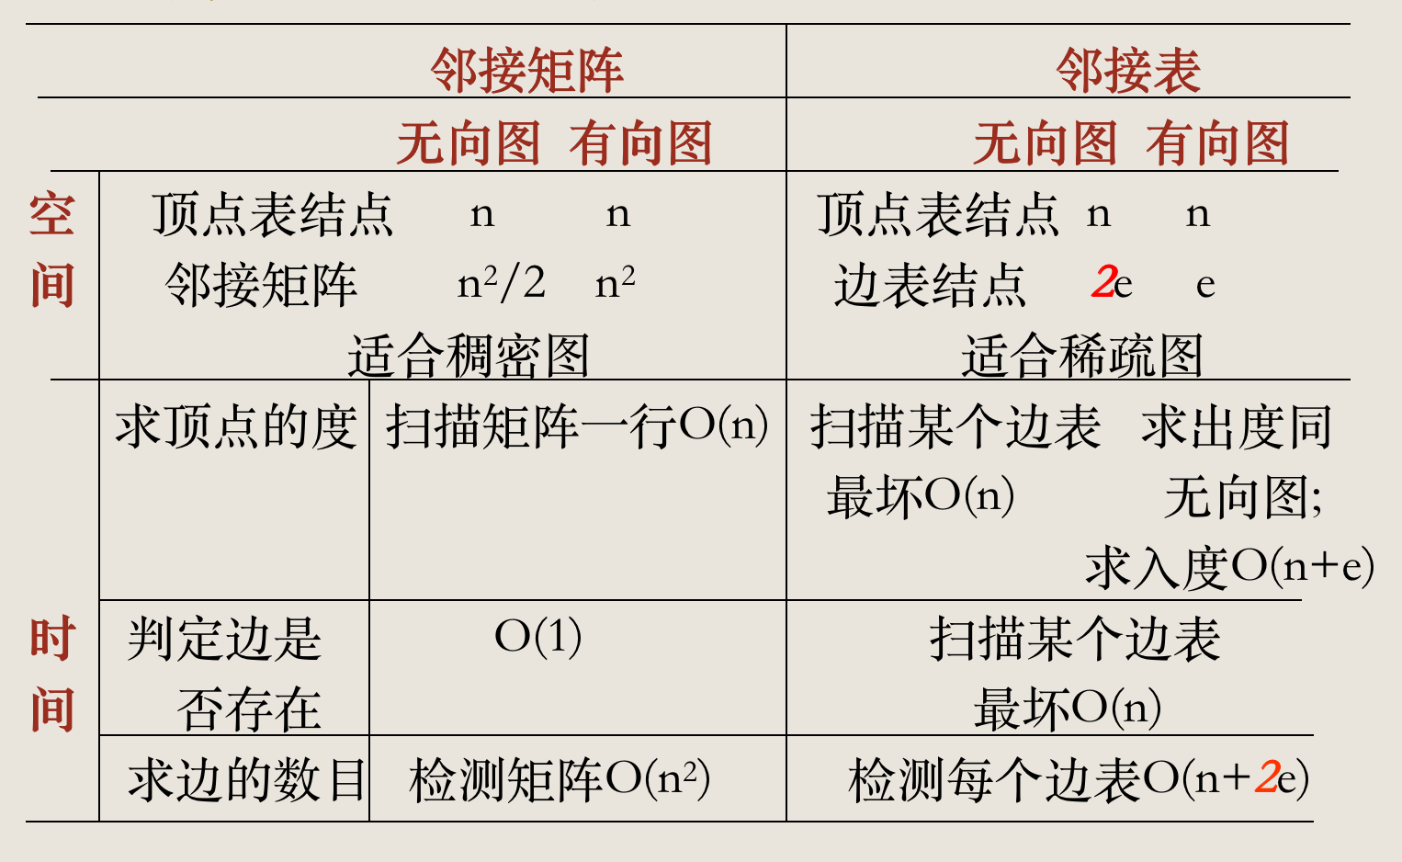
[两种常用存储结构的比较]

Slide 31
0
十字链表：适用于有向图 - 邻接表和逆邻接表的结合。
核心思路：一条链表记录结点指向了谁
另一条链表记录谁指向了当前结点
A
C
2
firstout
下一个同弧头
B
firstin
1
下一个同弧尾
0 1 2
A
B
C
0 1
2 0 ∧ ∧
∧
A发出的下一个弧
2 1 ∧
0 2 ∧ ∧

Slide 32
顶点的结点结构：
data
firstin
firstout
顶点信息数据
指向该顶点的第一条入弧
指向该顶点的第一条出弧
弧的结点结构：
tailvex
headvex
hlink
tlink
info
弧尾顶点位置 弧头顶点位置 弧的相关信息
指向下一个有相同弧头的结点
指向下一个有相同弧尾的结点
[存储结构定义] {参教材第165页}

Slide 33
邻接多重表 适用对象无向图 - 邻接表的改进，每条边对应一个结点，方便无向图中对边的操作。
0
A
2
firstedge
C
1
B
0
1
2
3
A
B
C
D
3
D
0 1
∧
2 1
0 2
∧
∧
∧
0 3
3 1

Slide 34
顶点的结点结构：
data
firstedge
顶点信息数据
指向第一条依附该顶点的边
边的结点结构：
mark
ivex
ilink
jvex
jlink
访问标记 该边依附顶点1 该边依附顶点2
指向下一个有相同边的结点
指向下一个有相同边的结点
[存储结构定义] {参教材第167页}

Slide 35
7.3 图的遍历
深度优先遍历 (树的先根遍历的推广)
广度优先遍历 (树的按层次遍历的推广)
[例]
设从v₁出发遍历
v₁
深度：v₁ v₂ v₄ v₈ v₅ v₆ v₃ v₇
v₂
v₃
广度：v₁ v₂ v₃ v₄ v₅ v₆ v₇ v₈
v₄
v₅
v₆
v₇
v₈
数据结构：主——图的存储结构
辅——数组 visited[0..n-1]

Slide 36
深度优先遍历
①首先访问图中某一指定的出发点V，
②以V的一个未访问过的邻接点W为新的出发点，
重复① 、②
③若邻接点都已访问过，则退回到前一顶点
④直到图中所有的顶点都被访问过。

Slide 37
深度优先遍历
1
2
3
4
5
6
7
8
9

Slide 38
深度优先遍历
1
2
3
4
5
6
7
8
9

Slide 39
深度优先遍历
1
2
3
4
5
6
7
8
9

Slide 40
深度优先遍历
1
2
3
4
5
6
7
8
9

Slide 41
深度优先遍历
1
2
3
4
5
6
7
8
9

Slide 42
深度优先遍历
1
2
3
4
5
6
7
8
9

Slide 43
深度优先遍历
1
2
3
4
5
6
7
8
9

Slide 44
深度优先遍历
1
2
3
4
5
6
7
8
9

Slide 45
深度优先遍历
1
2
3
4
5
6
7
8
9

Slide 46
深度优先遍历
1
2
3
4
5
6
7
8
9
1 2 3 6 5 9 8 7 4

Slide 47
深度优先遍历
1
9
2
3
4
5
6
7
1
2
4
7
5
3
6
9

Slide 48
7.3.1 深度优先搜索
递归的算法思想
(1)访问顶点v，并记录v已被访问
(2)依次从v的未访问的邻接点出发，深度优先搜索图G。
Boolean visited[MAX_VERTEX_NUM]; //辅助访问标志向量
void DFS(Graph G, int v)
{ visit(v);
visited[v]=TRUE; //访问顶点v，并标记
for ( w=FirstAdjVex(G,v); w>-1; w=NextAdjVex(G,v,w) )
if ( ! visited[w] ) DFS(G,w);//依次从未访问的邻接点出发
} // DFS
v₁
v₄
v₂
v₃
v₇
v₅
v6
通过一个图的特例--树来加深对代码印象
Notes:
通过特殊图--树来理解图的搜索

Slide 49
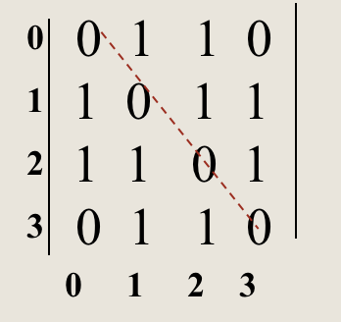
void DFS(Graph G, int v)
{ visit(v);
visited[v]=TRUE; //访问顶点v，并标记
for ( w=FirstAdjVex(G,v); w>-1; w=NextAdjVex(G,v,w) )
if ( ! visited[w] ) DFS(G,w);
} // DFS
void DFS(MGraph G, int v)
//深度优先遍历邻接矩阵表示的图
{ visit(G.vexs[v]);
visited[v]=TRUE;
for ( j=0; j<G.vexnum; ++j )
if ( G.arcs[v][j]!=0 && ! visited[j] ) DFS(G, j);
} // DFS

Slide 50
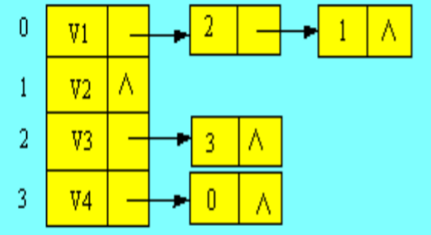
void DFS(Graph G, int v)
{ visit(v);
visited[v]=TRUE; //访问顶点v，并标记
for ( w=FirstAdjVex(G,v); w>-1; w=NextAdjVex(G,v,w) )
if ( ! visited[w] ) DFS(G,w);
} // DFS
void DFS(ALGraph G, int v)
//深度优先遍历邻接表表示的图
{ visit(G.vertices[v].data);
visited[v]=TRUE;
p=G.vertices[v].firstarc; //取v边表的头指针
while (p) {
if ( ! visited[p->adjvex] ) DFS(G, p->adjvex);
p=p->nextarc;
}
} // DFS

Slide 51
例
a
0
1
a
6
c
a
b
b
g
g
3
4
5
h
2
c
c
d
d
e
e
f
f
d
k
7
8
h
h
k
k
f
e
0 1 2 3 4 5 6 7 8
访问标志:
F F F F F F F F F
T
T
T
T
T
T
T
T
T
访问次序:
a
c
h
d
k
f
e
b
g

Slide 52
7.3.1 深度优先搜索
当图分连通时，需要多次启动DFS，每启动一次对应一个连通分量
void DFSTraverse(Graph G)
{ for (v=0; v<G.vexnum; ++v)
visited[v]=FALSE; //标志向量初始化
for (v=0; v<G.vexnum; ++v)
if ( ! visited[v] ) DFS(G, v);
} // DFSTraverse
0
3
1
2
4
Notes:
通过特殊图--树来理解图的搜索

Slide 53
[非递归的算法思想]
(1)访问一个顶点，并记录它已被访问；
将它的所有未访问的邻接顶点入栈；
(2)如果栈空，则退出；
否则，栈中一顶点出栈；
(3)如果该顶点已被访问过，则转(2)
否则，转(1)
[算法时间复杂度分析]
主要操作：查找每个顶点的所有邻接点
邻接矩阵 O(n²)
邻接表 O(n+e) 无向图结点数n+2e
有向图结点数n+e
对照树

Slide 54
7.3.2 广度(宽度)优先遍历
①
②
③
⑥
⑤
④
[算法思想]
(1)访问顶点v，并记录它已被访问；
顶点v入队列；
(2)如果队列空，则退出；
否则，从队中取出一顶点；
(3)求该顶点的一个邻接点；
如果此邻接点未被访问，
则访问它，并记录它已被访问，将其入队列；
(4)如果该顶点还有下一个邻接点，则转(3)；
否则，转(2)
①
②
③
⑥
⑤
④
1
6
2
5
4
3

Slide 55
算法描述
访问-->入队-->出队-->依次找未访问邻接点-->访问
void BFSTraverse(Graph G)
{ for (v=0; v<G.vexnum; ++v)
visited[v]=FALSE; //标志向量初始化
InitQueue(Q); //辅助队列初始化
for (v=0; v<G.vexnum; ++v)
if ( ! visited[v] ) { //从一个未访问的顶点开始启动BFS，每启动一次对应一个连通分量
visit(v); visited[v]=TRUE; EnQueue(Q, v);
while (!QueueEmpty(Q)) {
DeQueue(Q, u);
for ( w=FirstAdjVex(G,u); w>-1; w=NextAdjVex(G,u,w) )
if (!visited[w]) {
visited[w]=TRUE; visit(w); EnQueue(Q,w);
}
}
}
} // BFSTraverse

Slide 56
7.3.3 图的遍历小结
深度优先遍历算法借助于栈结构实现；广度优先遍历算法借助于队列结构实现
图的遍历序列与算法和存储方式有关
对于非连通图，通过遍历可求得各连通分量
0 1 2 3
0
0
1
2
3
0 1 1 0
1 0 0 1
1 0 0 1
0 1 1 0
0 2，1
1 3，0
2 3，0
3 2，1
2
1
3
DFS
0
1
3
2
0
2
3
1

Slide 57
7.3.4 图的遍历应用举例
[例1] 求一条从顶点 i 到顶点 s 的简单路径
b - - - 〉k
g
b
从b出发深度优先搜索遍历：
a
假设找到的第一个邻接点是c,则得到的结点访问序列为:
b c h d a e k f g
c
d
e
f
假设找到的第一个邻接点是a,且
得到的结点访问序列为:
b a d h c e k f g
h
k

Slide 58
7.3.4 图的遍历应用举例
[例1] 求一条从顶点 i 到顶点 s 的简单路径
结论:
1. 从顶点 i 到顶点 s ,若存在路径，则从顶点 i 出发进行深度优先搜索，必能搜索到顶点 s 。
2. 遍历过程中搜索到的顶点不一定是路径上的顶点。
3. 如果沿着一个方向没找到需要退回到以前遍历过的顶点时，要从路径中删除当前顶点。
g
b
a
c
d
e
f
假设找到的第一个邻接点是a,且
得到的结点访问序列为:
b a d h c e k f g
h
k

Slide 59
void DFSearch( int v, int s, char *PATH)
// 从第v个顶点出发递归地深度优先遍历图G，
// 求得一条从v到s的简单路径，并记录在PATH中
{ visited[v] = TRUE; // 访问编号为 v 的顶点
for (w=FirstAdjVex(v); w!=0 ;
w=NextAdjVex(v) )
if (!visited[w]) DFSearch(w, s, PATH);
}
Append(PATH, getVertex(v)); // 编号为v的顶点加入路径
&&!found
if (w==s) { found = TRUE; Append(PATH, w); }
else
if (!found) Delete (PATH, v); // 从路径上删除顶点 v

Slide 60
[例2] 求两个顶点之间的一条路径长度最短的路径
g
深度优先搜索访问顶点的次序取决于图的存储结构，而广度优先搜索访问顶点的次序是按“路径长度”渐增的次序。
f
b
a
c
e
d
k
h
因此，求路径长度最短的路径可以基于广度优先搜索遍历进行，但需要修改链队列的结点结构及其入队列和出队列的算法。

Slide 61
3
2
求右图中顶点 3 至顶点 5 的一条最短路径。
1
4
7
5
6
8
9
链队列的状态如下所示:
Q.front
Q.rear
3 1 2 4 7 5

Slide 62
将链队列的结点改为“双链”结点。即结点中包含next 和prior两个指针;
2) 修改入队列的操作。插入新的队尾结点时，令其prior域的指针指向刚刚出队列的结点，即当前的队头指针所指结点;
3) 修改出队列的操作。出队列时，仅移 动队头指针，而不将队头结点从链表中删除。

Slide 63
typedef DuLinkList QueuePtr;
void InitQueue(LinkQueue& Q)
{ Q.front = Q.rear = new QNode;
Q.front->next = Q.rear->next = NULL;
}
void EnQueue( LinkQueue& Q, QelemType e )
{ p = new QNode;
p->data = e; p->next = NULL;
p->prior = Q.front;
Q.rear->next = p; Q.rear = p;
}
void DeQueue( LinkQueue& Q, QelemType& e )
{ Q.front = Q.front->next; e = Q.front->data}

Slide 64
7.4 图的连通性问题
7.4.1 无向图的连通分量和生成树
(1) 连通图的生成树
生成树是图G的一个子图，该子图是包含G的所有顶点的树(或者是自由树—未确定根结点)。
v₀
v₁
v₂
v₀
v₁
v₂
v₀
v₁
v₂
v₄
v₅
v₄
v₅
v₃
v₄
v₅
v₃
v₃
v₆
v₆
v₆
v₇
v₇
v₇

Slide 65
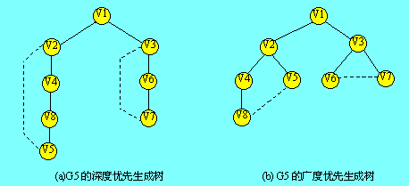
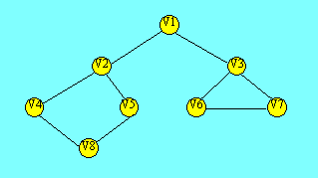
设G=(Vn,En) ，则从图中任一顶点进行遍历图时，必定将En分成两个集合T(G)和B(G)，其中T(G)是遍历时经过的边的集合，B(G)是剩余边的集合。显然T(G)和所有顶点一起构成连通图G的极小连通子图，也就是连通图的一棵生成树。
1
2
3
4
5
6
7
8
9

Slide 66
若图G有n个顶点，则其生成树必具有n-1条边。
生成树是包含图中所有顶点的极小连通子图。
生成树可以通过对图的深度/广度优先遍历而得到，称之为深度/广度优先生成树。
在算法中，访问一个结点时v_{j}，同时记录它的父结点v_{i}，(v_{i} ,v_{j})是生成树的一条边。
一般情况，BFS(广度优先搜索)生成树的树高小于DFS(深度优先搜索)生成树的高度。
一个图的生成树是不唯一的
从不同的顶点出发
采用不同的存储结构和存储顺序
1
2
3
4
5
1
1
2
2 3
4
4 5
3 5

Slide 67
(2) 非连通图的生成森林
一个连通分量及其遍历时走过的边构成一棵生成树。
非连通图的各连通分量的生成树组成生成森林。
v₀
v₆
v₁
v₂
v₃
v₇
v₈
v₄
v₅
v₀
v₆
v₁
v₂
v₃
v₇
v₈
v₄
v₅

Slide 68
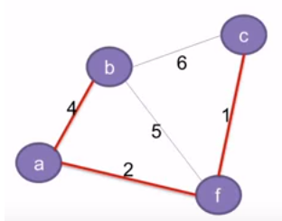
7.4.2 最小生成树
最小生成树 由一个网络生成的各边的权数总和最小的生成树，记为MST(Minimum Cost Spanning Tree)。
MST性质 设N=(V,{E})是一个连通的网络，U是V的真子集，若边(u,v)[u∈U,v∈V-U]是E中所有一个端点在U内，一个端点不在U内的边中权值最小的一条边(轻边)，则一定存在G的一棵生成树包括此边。
U
V-U
u
w
v
如何在最节省经费的前提下建立这个通讯网？

Slide 69
Prim算法可用下述过程描述，其中用Wuv表示顶点u与顶点v边上的权值。
⑴ U＝{u1},T={};
⑵ while (U≠V)do
(u,v)＝min{Wuv|u∈U,v∈V－U } //(u,v)是最轻边
T＝T＋{(u,v)} //将(u,v)加入边集合
U＝U＋{v} //将v加入顶点集合
⑶ 结束。

Slide 70
v₀
5
6
v₀
5
6
1
v₃
v₁
1
v₃
v₁
5
5
5
5
3
2
3
v₂
2
各个顶点和集合U中的顶点连通的最小cost
将本轮最小cost的顶点加入U
v₂
6
4
6
4
6
6
v₅
v₄
v₅
v₄
i | 1 | 2 | 3 | 4 | 5 | U | V-U | k
adjvex | v0 | v0 | v0 |  |  | {v0} | {} | 2
lowcost | 6 | 1 | 5
adjvex
lowcost
adjvex
lowcost
adjvex
lowcost
adjvex
lowcost
closedge

Slide 71
v₀
5
6
v₀
5
6
1
v₃
v₁
1
v₃
v₁
5
5
5
5
3
2
3
v₂
2
v₂
6
4
6
4
6
6
v₅
v₄
v₅
v₄
i | 1 | 2 | 3 | 4 | 5 | U | V-U | k
adjvex | v0 | v0 | v0 |  |  | {v0} | {v1, v2,v3,v4,v5} | 2
lowcost | 6 | 1 | 5
adjvex |  |  |  |  |  | {v0, v2} | {v1, v3,v4,v5}
lowcost
adjvex
lowcost
adjvex
lowcost
adjvex
lowcost
closedge

Slide 72
v₀
5
6
v₀
5
6
1
v₃
v₁
1
v₃
v₁
5
5
5
5
3
2
3
v₂
2
各个顶点和集合U中的顶点连通的最小cost
将本轮最小cost的顶点加入U
v₂
6
4
6
4
6
6
v₅
v₄
v₅
v₄
i | 1 | 2 | 3 | 4 | 5 | U | V-U | k
adjvex | v0 | v0 | v0 |  |  | {v0} | {v1, v2,v3,v4,v5} | 2
lowcost | 6 | 1 | 5
adjvex | v2 |  | v0 | v2 | v2 | {v0, v2} | {v1, v3,v4,v5}
lowcost | 5 | 0 | 5 | 6 | 4 |  |  | 5
adjvex
lowcost
adjvex
lowcost
adjvex
lowcost
closedge

Slide 73
v₀
5
6
v₀
5
6
1
v₃
v₁
1
v₃
v₁
5
5
5
5
3
2
3
v₂
2
v₂
6
4
6
4
v₅
v₄
6
v₅
v₄
6
i | 1 | 2 | 3 | 4 | 5 | U | V-U | k
adjvex | v0 | v0 | v0 |  |  | {v0} | {v1, v2,v3,v4,v5} | 2
lowcost | 6 | 1 | 5
adjvex | v2 |  | v0 | v2 | v2 | {v0, v2} | {v1, v3,v4,v5}
lowcost | 5 | 0 | 5 | 6 | 4 |  |  | 5
adjvex |  |  |  |  |  | {v0, v2,v5} | {v1, v3,v4}
lowcost
adjvex
lowcost
adjvex
lowcost
closedge

Slide 74
v₀
5
6
v₀
5
6
1
v₃
v₁
1
v₃
v₁
5
5
5
5
3
2
3
v₂
2
各个顶点和集合U中的顶点连通的最小cost
将本轮最小cost的顶点加入U
v₂
6
4
6
4
v₅
v₄
6
v₅
v₄
6
i | 1 | 2 | 3 | 4 | 5 | U | V-U | k
adjvex | v0 | v0 | v0 |  |  | {v0} | {v1, v2,v3,v4,v5} | 2
lowcost | 6 | 1 | 5
adjvex | v2 |  | v0 | v2 | v2 | {v0, v2} | {v1, v3,v4,v5}
lowcost | 5 | 0 | 5 | 6 | 4 |  |  | 5
adjvex | v2 |  | v5 | v2 |  | {v0, v2,v5} | {v1, v3,v4} | 3
lowcost | 5 | 0 | 2 | 6 | 0
adjvex
lowcost
adjvex
lowcost
closedge

Slide 75
v₀
5
6
v₀
5
6
1
v₃
v₁
1
v₃
v₁
5
5
5
5
3
2
3
v₂
2
v₂
6
4
6
4
v₅
v₄
6
v₅
v₄
6
i | 1 | 2 | 3 | 4 | 5 | U | V-U | k
adjvex | v0 | v0 | v0 |  |  | {v0} | {v1, v2,v3,v4,v5} | 2
lowcost | 6 | 1 | 5
adjvex | v2 |  | v0 | v2 | v2 | {v0, v2} | {v1, v3,v4,v5}
lowcost | 5 | 0 | 5 | 6 | 4 |  |  | 5
adjvex | v2 |  | v5 | v2 |  | {v0, v2,v5} | {v1, v3,v4} | 3
lowcost | 5 | 0 | 2 | 6 | 0
adjvex |  |  |  |  |  | {v0, v2,v5,v3} | {v1, v4}
lowcost
adjvex
lowcost
closedge

Slide 76
v₀
5
6
v₀
5
6
1
v₃
v₁
1
v₃
v₁
5
5
5
5
3
2
3
v₂
2
各个顶点和集合U中的顶点连通的最小cost
将本轮最小cost的顶点加入U
v₂
6
4
6
4
v₅
v₄
6
v₅
v₄
6
i | 1 | 2 | 3 | 4 | 5 | U | V-U | k
adjvex | v0 | v0 | v0 |  |  | {v0} | {v1, v2,v3,v4,v5} | 2
lowcost | 6 | 1 | 5
adjvex | v2 |  | v0 | v2 | v2 | {v0, v2} | {v1, v3,v4,v5}
lowcost | 5 | 0 | 5 | 6 | 4 |  |  | 5
adjvex | v2 |  | v5 | v2 |  | {v0, v2,v5} | {v1, v3,v4} | 3
lowcost | 5 | 0 | 2 | 6 | 0
adjvex | v2 |  |  | v2 |  | {v0, v2,v5,v3} | {v1, v4} | 1
lowcost | 5 | 0 | 0 | 6 | 0
adjvex
lowcost
closedge

Slide 77
v₀
5
6
v₀
5
6
1
v₃
v₁
1
v₃
v₁
5
5
5
5
3
2
3
v₂
2
v₂
6
4
6
4
v₅
v₄
6
v₅
v₄
6
i | 1 | 2 | 3 | 4 | 5 | U | V-U | k
adjvex | v0 | v0 | v0 |  |  | {v0} | {v1, v2,v3,v4,v5} | 2
lowcost | 6 | 1 | 5
adjvex | v2 |  | v0 | v2 | v2 | {v0, v2} | {v1, v3,v4,v5}
lowcost | 5 | 0 | 5 | 6 | 4 |  |  | 5
adjvex | v2 |  | v5 | v2 |  | {v0, v2,v5} | {v1, v3,v4} | 3
lowcost | 5 | 0 | 2 | 6 | 0
adjvex | v2 |  |  | v2 |  | {v0, v2,v5,v3} | {v1, v4} | 1
lowcost | 5 | 0 | 0 | 6 | 0
adjvex |  |  |  |  |  | {v0, v2,v5,v3,v1} | {v4}
lowcost
closedge

Slide 78
v₀
5
6
v₀
5
6
1
v₃
v₁
1
v₃
v₁
5
5
5
5
3
2
3
v₂
2
各个顶点和集合U中的顶点连通的最小cost
将本轮最小cost的顶点加入U
v₂
6
4
6
4
v₅
v₄
6
v₅
v₄
6
i | 1 | 2 | 3 | 4 | 5 | U | V-U | k
adjvex | v0 | v0 | v0 |  |  | {v0} | {v1, v2,v3,v4,v5} | 2
lowcost | 6 | 1 | 5
adjvex | v2 |  | v0 | v2 | v2 | {v0, v2} | {v1, v3,v4,v5}
lowcost | 5 | 0 | 5 | 6 | 4 |  |  | 5
adjvex | v2 |  | v5 | v2 |  | {v0, v2,v5} | {v1, v3,v4} | 3
lowcost | 5 | 0 | 2 | 6 | 0
adjvex | v2 |  |  | v2 |  | {v0, v2,v5,v3} | {v1, v4} | 1
lowcost | 5 | 0 | 0 | 6 | 0
adjvex |  |  |  | v1 |  | {v0, v2,v5,v3,v1} | {v4} | 4
lowcost | 0 | 0 | 0 | 3 | 0
closedge

Slide 79
v₀
5
6
v₀
5
6
1
v₃
v₁
1
v₃
v₁
5
5
5
5
3
2
3
v₂
2
v₂
6
4
6
4
v₅
v₄
6
v₅
v₄
6
i | 1 | 2 | 3 | 4 | 5 | U | V-U | k
adjvex | v0 | v0 | v0 |  |  | {v0} | {v1, v2,v3,v4,v5} | 2
lowcost | 6 | 1 | 5
adjvex | v2 |  | v0 | v2 | v2 | {v0, v2} | {v1, v3,v4,v5}
lowcost | 5 | 0 | 5 | 6 | 4 |  |  | 5
adjvex | v2 |  | v5 | v2 |  | {v0, v2,v5} | {v1, v3,v4} | 3
lowcost | 5 | 0 | 2 | 6 | 0
adjvex | v2 |  |  | v2 |  | {v0, v2,v5,v3} | {v1, v4} | 1
lowcost | 5 | 0 | 0 | 6 | 0
adjvex |  |  |  | v1 |  | {v0, v2,v5,v3,v1} | {v4} | 4
lowcost | 0 | 0 | 0 | 3 | 0
 | 0 | 0 | 0 | 0 | 0 | {v0, v2,v5, v3,v1,v4} | {}
closedge

Slide 80
[存储结构]
主：带权邻接矩阵G.arcs[n][n]—记录图
辅：数组closedge[i](i=0..n-1)—记录候选边
lowcost
当前关联v_{i}的轻边权值
adjvex
该边依附的U集合中的顶点下标
示例初值 0 1 2 3 4 5
lowcost 0 6 1 5 ∝ ∝
adjvex 0 0 0 0 0 0
0 1 2 3 4 5
0 0 6 1 5 ∝ ∝
6 0 5 ∝ 3 ∝
1 5 0 5 6 4
5 ∝ 5 0 ∝ 2
∝ 3 6 ∝ 0 6
5 ∝ ∝ 4 2 6 0
0 1 2 3 4 5
0 5 0 5 6 4
0 2 0 0 2 2
k=2
k=5

Slide 81
[算法步骤]
1)初始化closedge[j](j=0..n-1) O(n)
2)重复n-1次以下操作：
2.1)在closedge[j](j=0..n-1)中选择最小且非0的lowcost，记录其j 值(设为k)和相应的adjvex； O(n²)
2.2)输出该边(adjvex,k)； O(n)
2.3)顶点k并入U集：closedge[k].lowcost=0； O(n)
2.4)调整候选边集closedge[j](j=0..n-1)： O(n²)
若G.arcs[k][j] < closedge[j].lowcost，
则更改closedge[j]：adjvex=k, lowcost=G.arcs[k][j]
O(n²)

Slide 82
[算法描述]
struct {
int adjvex;
VRType lowcost;
}closedge[MAX_VERTEX_NUM];
void Prim(MGraph G, VertexType u )
{ k=LocateVex(G,u);
for (j=0; j<G.vexnum; ++j) //初始化辅助数组
closedge[j]={k, G.arcs[k][j].adj};
for (i=1; i<G.vexnum; ++i) { //进行G.vexnum-1次
k=minium(closedge); //选择顶点
printf(closedge[k].adjvex, k);
closedge[k].lowcost=0; //顶点k并入U集
for (j=0; j<G.vexnum; ++j) //调整候选边集
if (G.arcs[k][j].adj<closedge[j].lowcost)
closedge[j]={k, G.arcs[k][j].adj}; //cost可以减小
}//Prim

Slide 83
7.4.2.2 Kruskal算法
边表
v1
v2
w
1 4 2 3 3 2 1 5 3
3 6 5 6 4 3 2 6 5
1 2 3 4 5 5 6 6 6
[示例] n=6
6
1
5
1
1
2
1
4
2
1
4
2
1
4
5
5
3
2
3
3
2
6
3
4
5
6
6
5
6
5
6
1
1
1
4
2
1
4
2
1
2
1
4
3
2
5
3
2
3
3
2
3
3
4
4
5
6
5
6
5
6

Slide 84
[算法步骤]
1)初始化T：顶点集=所有顶点，每个独立的顶点作为一棵树，边集=ø；
O(n)
2) 依权值递增序对图G的边排序，结果为E[0..e-1] O(eloge)
3) 依次检测E中的各边(u,v)： O(eloge)
3.1) 若u和v分属于T中两棵不同的树，则将该边加入T，并合并u和v分属的两棵树
3.2) 若T中所有顶点尚未属于一棵树，转3)
其中3）可参阅教材139页“树与等价问题”
[算法特点] 适用于稀疏图
O(eloge)

Slide 85
比较两种算法
算法名 普里姆算法 克鲁斯卡尔算法
方法 基于MST性质 加边
时间复杂度 O(n²) O(eloge)
适应范围 稠密图 稀疏图

Slide 86
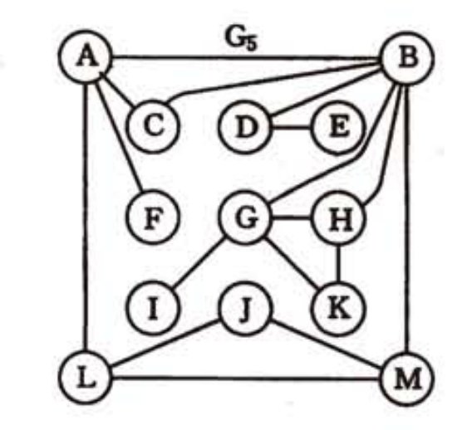
关节点和重连通分量
如果删去顶点v及和v相关联的各边之后，将图的一个连通分量分割成两个或两个以上的连通分量，则称顶点v为该图的一个关节点。
一个没有关节的点连通图称为重连通图。在重连通图上，任意一对顶点之间至少有两条路径。若在连通图上至少删去k个顶点才能破坏图的连通性，则称此图的连通度为k。
左图中有4个关节点，A、B、D、G

Slide 87
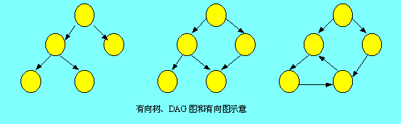
7.5 有向无环图及其应用 （DAG, Directed Acyclic Graph ）
有向树是DAG的特例
假设以有向图表示一个工程的施工图或程序的数据流图，则图中不允许出现回路。

Slide 88
AOV网与拓扑排序
1．AOV网 (Activity On Vertex Network,顶点表示活动的网)
(1) AOV概念：顶点表示活动，弧表示活动之间存在的制约关系网称为AOV。
(2) 用AOV表示一个工程：

Slide 89
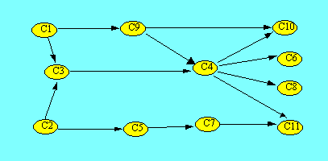
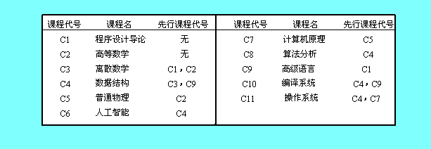
例如：计算机专业的学生必须完成一系列规定的基础课和专业课才能毕业。

Slide 90
[问题目标]
当一个任务可以划分为若干个子任务/子活动/子事件，其中的任何子任务可能又以另外的一些子任务作为先决条件时，如何排定子任务的执行顺序，达到整体任务的完成。
[什么是拓扑排序]
按照有向图给出的次序关系，将图中顶点排成一个线性序列。
检查有向图中是否存在回路的方法之一，是对有向图进行拓扑排序。
B
B
A
D
A
D
C
C
可求得拓扑有序序列：
A B C D 或 A C B D
不能求得它的拓扑有序序列。
因为图中存在一个回路 {B, C, D}

Slide 91
[无前趋的顶点优先算法]
算法原理
在一个拓扑序列中，每个顶点必定出现在它的所有前趋顶点之后。
算法思想
1. 选择一个入度为0的顶点(无前趋的顶点)，输出它
2. 删去该顶点及其关联的所有出边
重复上述两步，直至图中不再有入度为0的顶点为止。
若所有顶点均被输出，则排序成功，
否则图中存在有向环。

Slide 92
例
v₁
v₅
v₅
v₃
v₃
v₂
v₄
v₂
v₄
v₁
v₁ v₂
v₅
v₃
v₃
v₄
v₄
v₄
v₁v₂ v₅
v₁ v₂ v₅ v₃
v₁ v₂ v₅ v₃ v₄
有向无环图的拓扑序列不唯一

Slide 93
数据结构
主：邻接表G（或者邻接矩阵）
辅：
一维数组indegree[0..n-1]：记录每个顶点的当前入度
栈S（或者队列Q）：暂存当前所有待输出的入度为0的顶点。作用是避免每次扫描indegree，提高算法效率。
例中各辅助数据结构初值如下：
indegree 0 0 S
1 0
2 1
3 2 1
4 2 0
0
4
v₁
v₅
2
0
1
v₃
3
1
2
v₂
v₄
0
3
1
0
4
1
2
3
0
4

Slide 94
算法步骤
i
k1，k2，……
1)初始化辅助数据结构：
1.1)扫描邻接表G的各出边表，在indegree中计数；O(n+e)
1.2)检查indegree数组，将入度为0的顶点入栈； O(n)
1.3)设置顶点计数器 count = 0 O(1)
2)若栈不空，反复执行以下操作：
2.1)栈顶元素i出栈； O(n)
2.2)输出顶点i，count加 1； O(n)
2.3)扫描顶点i的出边表： O(n+e)
修改indegree，将出边表上顶点的入度减 1；
若其入度为 0，则令其入栈
3)若count<顶点数vexnum，write（“排序失败！”） O(1)
O(n+e)

Slide 95
[算法描述]
Status TopologicalSort(ALGraph G)
{ FindInDegree(G, indegree);//求各顶点入度indegree[G.vexnum]
InitStack(S);
for (i=0; i<G.vexnum; ++i) if (! indegree[i]) push(S, i);
count=0;
while (! StackEmpty(S)) {
pop(S, i); printf(i, G.vertices[i].data); ++count;
for (p=G.vertices[i].firstarc; p; p=p->nextarc){ //修改入度
k=p->adjvex;
if (! (--indegree[k])) push(S,k); //若入度为0则入栈
}
}
if (count<G.vexnum) return ERROR; else return OK;
}//TopologicalSort

Slide 96
[无后继的顶点优先]
算法原理
在一个拓扑序列中，每个顶点必定出现在它的所有后继顶点之前。
方法一
（按逆拓扑次序生成顶点序列）
1. 选择一个出度为0的顶点(无后继的顶点)，输出它
2. 删去该顶点及其关联的所有入边
重复上述两步，直至图中不再有出度为0的顶点为止。
若所有顶点均被输出，则排序成功，
否则图中存在有向环。

Slide 97
例
v₁
v₅
v₁
v₃
v₃
v₂
v₄
v₂
v₄
v₅
v₅ v₄
v₁
v₁
v₁
v₃
v₂
v₂
v₅v₄ v₃
v₅ v₄ v₃ v₂
v₅ v₄ v₃ v₂ v₁

Slide 98
方法二 利用深度优先遍历 （从入度为0的顶点出发）
v₂
v₁
v₄
v₃
1)访问顶点v，并记录v已被访问
2)依次从v的未访问的邻接点出发，深度优先
拓扑排序图G。
3)输出顶点v（此时v相当于无后继的顶点）
v₁
₁₎
₂₎
₃₎
v₂
₁₎
₂₎
₃₎
v₄
₁₎
₂₎
₃₎
v₃
₁₎
₂₎
₃₎
注意：此方法仅适用于有向无环图
（此算法不能检测出有向环，得到虚假拓扑序列）
v₄ v₂ v₃ v₁
v₂
v₄
v₃
v₁

Slide 99

7.5.2 关键路径
小学数学：合理安排时间

Slide 100
7.5.2 关键路径
洗茶杯2分钟
开始
洗壶接水2分钟
水壶就绪
烧开水11分钟
开水
茶杯茶叶就绪
茶水就绪
泡茶1分钟
拿茶叶1分钟

Slide 101
7.5.2 关键路径
1．AOE网（ Activity On Eege Network，边表示活动的网）
(1) AOE网概念：若在带权的有向图中，以顶点表示事件，以有向边表示活动，边上的权值表示活动的开销（如该活动持续的时间），则此带权的有向图称为AOE网。
(2)AOE网表示一项工程能表示出：
①完成预定工程计划所需要进行的活动;
②每个活动计划完成的时间;
③要发生哪些事件以及这些事件与活动之间的关系;

Slide 102
(3) 通过AOE网可以求得：
①估算工程完成的时间
②确定哪些活动是影响工程进度的关键。
(4) AOE网的两个特点：
①只有在某顶点所代表的事件发生后，从该顶点出发的各有向边所代表的活动才能开始。
②只有在进入一某顶点的各有向边所代表的活动都已经结束，该顶点所代表的事件才能发生。

Slide 103
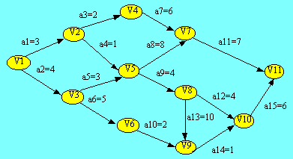
下图给出了一个具有15个活动、11个事件的假想工程的AOE网。
1. 总工期最少是多少？
2. 能否加快某些活动的进度，使整个工期缩短呢？

Slide 104
[相关概念和术语]
源点 入度为0的顶点，即工程的开始点
汇点 出度为0的顶点，即工程的完成点
关键路径 从源点到汇点的最长路径
关键路径长度=最短工期
关键活动 关键路径上的活动
关键活动的加快可以缩短工期
[确定关键路径时涉及的几个变量]
e(i) :活动a_{i}的最早开始时间
l(i) :活动a_{i}的最迟开始时间
ve(j) :事件v_{j}的最早发生时间
vl(j) :事件v_{j}的最迟发生时间
e(i)=l(i)
a_{i}
k
j
dut(<j,k>)
e(i)=ve(j)
l(i)=vl(k)-dut(<j,k>)

Slide 105
为了在AOE网中找出关键路径，需要定义几个参量：
⑴事件的最早发生时间ve[k] :定义为从V₁到事件Vk的最长路径
(2)事件的最迟发生时间vl[k]:不拖延整个工期的情况下，最迟发生时间
（3）活动ai的最早开始时间e[i]:该活动的弧尾事件的最早发生时间
（4）活动ai的最晚开始时间l[i]：不拖延整个工期的情况下，最晚时间

Slide 106
洗茶杯2分钟
开始
洗壶接水2分钟
水壶就绪
烧开水11分钟
开水
茶杯茶叶就绪
茶水就绪
泡茶1分钟
拿茶叶1分钟
各个事件的最早发生时间：
开始：0
水壶就绪：2分钟
开水茶杯茶叶就绪：13分钟
茶水就绪：14分钟

Slide 107
洗茶杯2分钟
开始
洗壶接水2分钟
水壶就绪
烧开水11分钟
开水
茶杯茶叶就绪
茶水就绪
泡茶1分钟
拿茶叶1分钟
各个事件的最晚发生时间：
茶水就绪：14分钟
开水茶杯茶叶就绪：13分钟
水壶就绪：2分钟
开始：0分钟

Slide 108
洗茶杯2分钟
开始
洗壶接水2分钟
水壶就绪
烧开水11分钟
开水
茶杯茶叶就绪
茶水就绪
泡茶1分钟
拿茶叶1分钟
各个活动的最早开始时间 最晚开始时间
泡茶：13分钟 13分钟
烧开水：2分钟 2分钟
拿茶叶：0分钟 12分钟
洗壶接水：0分钟 0分钟
洗茶杯：0分钟 11分钟
最早开始时间=最晚开始时间的活动就是关键活动

Slide 109
哪些是关键活动？
根据每个活动的最早开始时间e[i]和最晚开始时间l[i]就可判定该活动是否为关键活动，也就是那些l[i]=e[i]的活动就是关键活动，而那些l[i]>e[i]的活动则不是关键活动，l[i]-e[i]的值为活动的时间余量。关键活动确定之后，关键活动所在的路径就是关键路径。

Slide 110
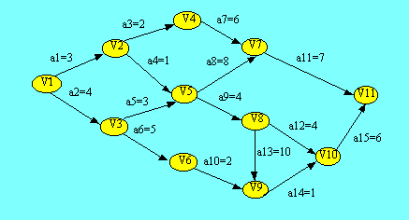
ve(0)=0
ve(j)=max{ve(i)+dut(<i,j>)}
(i∈j的前驱)
求关键路径的过程
(1) 按照式5-1求事件的最早发生时间ve[k]
ve [1]=0
ve [2]=3
ve [3]=4
ve [4]=ve[2]+2=5
ve [5]=max{ve[2]+1,ve[3]+3}=7
ve [6]=ve[3]+5=9
ve [7]=max{ve[4]+6,ve[5]+8}=15
ve [8]=ve[5]+4=11
ve [9]=max{ve[8]+10,ve[6]+2}=21
ve [10]=max{ve[8]+4,ve[9]+1}=22
ve [11]=max{ve[7]+7,ve[10]+6}=28
正推

Slide 111
(2) 按照式5-2求事件的最迟发生时间vl[k]。
vl [11]= ve [11]=28
vl [10]= vl [11]-6=22
vl [9]= vl [10]-1=21
vl [8]=min{ vl [10]-4, vl [9]-10}=11
vl [7]= vl [11]-7=21
vl [6]= vl [9]-2=19
vl [5]=min{ vl [7]-8,vl [8]-4}=7
vl [4]= vl [7]-6=15
vl [3]=min{ vl [5]-3, vl [6]-5}=4
vl [2]=min{ vl [4]-2, vl [5]-1}=6
vl [1]=min{vl [2]-3, vl [3]-4}=0
vl(n-1)=ve(n-1) {保证ve(n-1)的前提下}
vl(j)=min{vl(k)- dut(<j,k>)}
(k∈j的后继)
倒推

Slide 112
(3) 求活动ai的最早开始时间e[i]和 (4) 最晚开始时间l[i]
活动a1 e [1]=ve [1]=0 l [1]=vl [2] -3 =3
活动a2 e [2]=ve [1]=0 l [2]=vl [3] - 4=0
活动a3 e [3]=ve [2]=3 l [3]=vl [4] - 2=13
活动a4 e [4]=ve [2]=3 l [4]=vl [5] - 1=6
活动a5 e [5]=ve [3]=4 l [5]=vl [5] - 3=4
活动a6 e [6]=ve [3]=4 l [6]=vl [6] - 5=14
活动a7 e [7]=ve [4]=5 l [7]=vl [7] - 6=15
活动a8 e [8]=ve [5]=7 l [8]=vl [7] - 8=13
活动a9 e [9]=ve [5]=7 l [9]=vl [8] - 4=7
活动a10 e [10]=ve [6]=9 l [10]=vl [9] - 2=19
活动a11 e [11]=ve [7]=15 l [11]=vl [11] - 7=21
活动a12 e [12]=ve [8]=11 l [12]=vl [10] - 4=18
活动a13 e [13]=ve [8]=11 l [13]=vl [9] - 10=11
活动a14 e [14]=ve [9]=21 l [14]=vl [10] -1=21
活动a15 e [15]=ve [10]=22 l [15]=vl [11] -6 =22
e(i)=ve(j)
l(i)=vl(k)-dut(<j,k>)
关键活动e(i)=l(i)

Slide 113
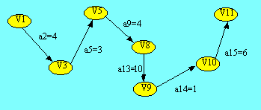
(5) 求关键路径：
比较e[i]和l[i]的值可判断出a₂,a₅,a₉,a₁₃,a₁₄,a₁₅是关键活动，关键路径如下图所示。

Slide 114
[求关键路径算法步骤]
主数据结构：图—邻接矩阵或邻接表
辅助：ve(0..n-1), vl(0..n-1), e(0..m-1), l(0..m-1)
{n为图的顶点数目；m为图的弧数目}
T—栈，存储拓扑排序的顶点序列
(1)输入所有弧的信息，建立AOE网的存储结构
(2)求拓扑排序的顶点序列
每求得一个顶点j，则使j入栈T，并调整j的所有后继的ve值
(3)按栈T的从栈顶到栈底的顺序求顶点的vl值
(4)求每个活动i的e(i)和l(i)值，确定关键路径

Slide 115
[算法描述-Part1]
j
k₁
k_{m} ^
Status TopologicalOrder(ALGraph G, Stack &T)
//计算各顶点的最早发生时间ve(全局变量)，并用栈T返回G的一个拓扑序列
{ FindInDegree(G, indegree);//求各顶点入度indegree[G.vexnum]
InitStack(S); count=0; ve[0..G.vexnum-1]=0; //初始化为0，栈S用来辅助求拓扑序列
for (i=0; i<G.vexnum; ++i) if (! indegree[i]) push(S, i); //入度为0的入栈
InitStack(T);
while (! StackEmpty(S)) {
pop(S, j); push(T, j); ++count;
for (p=G.vertices[j].firstarc; p; p=p->nextarc){
k=p->adjvex;
if (! (--indegree[k])) push(S,k); //入度-1后若为0则入栈
if (ve[j]+(p->weight) > ve[k]) ve[k]= ve[j]+(p->weight); //更新ve[k]，求max
}
}
if (count<G.vexnum) return ERROR; else return OK;
}//TopologicalOrder
i₁
i₂
j
...

Slide 116
[算法描述-Part2]
j
k₁
k_{m} ^
Status CriticalPath(ALGraph G)
//G为有向网，输出G的各项关键活动
{ if (! TopologicalOrder(G,T) ) return ERROR;
vl[0.. G.vexnum-1] = ve[G.vexnum-1] ;
while (! StackEmpty(T)) //按拓扑逆序求各顶点的vl值
for ( pop(T, j), p=G.vertices[j].firstarc; p; p=p->nextarc) {
k=p->adjvex;
if (vl[k]-(p->weight) < vl[j]) vl[j]= vl[k]-(p->weight);//更新vl，求min
}
for (j=0; j<G.vexnum; ++j) //求各活动的ee、el和确定关键活动
for (p=G.vertices[j].firstarc; p; p=p->nextarc) {
k=p->adjvex; dut=p->weight;
ee=ve[j]; el=vl[k]-dut;
tag=(ee==el) ? ’*’ :’ ’;
printf(j, k, dut, ee, el, tag);
}
}//CriticalPath

Slide 117
7.6 最短路径
7.6.1 概述
交通网、通信网中要解决的应用问题：两地之间是否有路相通？在多条通路的情况下，哪一条最短？
[问题对象]
有向网络（可扩展到无向网络）
[两个典型算法]
单源最短路径（可扩展到多源问题）
迪杰斯特拉(Dijkstra)算法
每一对顶点间的最短路径
弗洛伊德(Floyd)算法

Slide 118
7.6.2 从某个源点到其余各顶点的最短路径
[Dijkstra算法原理]
按路径长度递增次序产生各顶点的最短路径。
5
设源点为V₀，求到其余各顶点的最短路径：
先找到和源点之间最短路径最短的顶点。
最短的肯定属于直接邻接自源点的顶点之一，即V₂、V₄、V₅之一，不可能是间接的，如v₃。
在上述从源点出发的弧中找权值最小的<v₀,v₂>，V₂即为最短路径最短的顶点。
100
60
0
30
4
10
20
10
1
3
5
50
2

Slide 119
7.6.2 从某个源点到其余各顶点的最短路径
[Dijkstra算法原理]
按路径长度递增次序产生各顶点的最短路径。
5
设源点为V₀，求到其余各顶点的最短路径：
再找到和源点之间最短路径长度次短的顶点
可能性1：该顶点是直接邻接自源点的顶点，如V₄、V₅。
可能性2：经过v2后再到达的某个顶点。
在以上可能性中找最小
100
60
0
30
4
10
20
10
1
3
5
50
2

Slide 120
7.6.2 从某个源点到其余各顶点的最短路径
[Dijkstra算法原理]
按路径长度递增次序产生各顶点的最短路径。
5
设源点为V₀，求到其余各顶点的最短路径：
再依次求其它...
可能性1：该顶点是直接邻接自源点的顶点(已经确定的顶点除外）。
可能性2：从源点经过已求得最短路径的顶点，再到达该顶点。
在以上可能性中找最小
100
60
0
30
4
10
20
10
1
3
5
50
2

Slide 121
设置辅助数组Dist，其中每个分量Dist[k] 表示当前所求得的从源点v₀到其余各顶点 k 的最短路径。
1）初值：Dist[k] = <源点到顶点 k 的弧上的权值>
G.arcs[v₀][k]
2）在所有从源点出发的弧中选取一条权值最小的弧，即为第一条最短路径。假设求得最短路径的顶点为u。
3）修改其它各顶点的Dist[k]值。若 Dist[u]+G.arcs[u][k]<Dist[k]
则将 Dist[k] 改为 Dist[u]+G.arcs[u][k]
4）在没有确定最短路径的顶点中
选择一条路径最短的，被选中
的顶点再设为u，转3），直到
所有顶点被选完。
v₀
Dist[k]
k
Dist[u]
G.arcs[u][k]
u

Slide 122
a b c d e f g
1
b
4
3
6
a
b
c
d
e
f
g
0 | 24 | 8 | 15 | ∝ | ∝ | ∝
∝ | 0 | ∝ | ∝ | 6 | ∝ | ∝
∝ | ∝ | 0 | ∝ | 7 | 3 | ∝
∝ | ∝ | ∝ | 0 | ∝ | ∝ | 4
∝ | ∝ | ∝ | ∝ | 0 | ∝ | 9
∝ | ∝ | ∝ | 5 | 2 | 0 | 10
∝ | 3 | ∝ | ∝ | ∝ | ∝ | 0
24
e
9
6
0
2
7
a
8
2
g
c
3
10
15
5
f
5
4
d
3
顶点 a 为源点，设定dist和path的初始值，顶点 a 并入集合 S
选出 dist 中的最小值在 i=2，求得第一条最短路径{ac},顶点 c 并入集合 S
考察从顶点 c 出发的弧，修正集合V-S中顶点的 dist 和path 的值
选出 dist 中的最小值在 i=5，求得第 2 条最短路径{acf},顶点 f 并入集合 S
考察从顶点 f 出发的弧，修正集合V-S中顶点的 dist 和path 的值
选出 dist 中的最小值在 i=4，求得第 3 条最短路径{acfe},顶点 e 并入集合 S
考察从顶点 e 出发的弧，修正集合V-S中顶点的 dist 和path 的值
选出 dist 中的最小值在 i=3，求得第 4 条最短路径{ad},顶点 d 并入集合 S
考察从顶点 d 出发的弧，修正集合V-S中顶点的 dist 和path 的值
选出 dist 中的最小值在 i=6，求得第 5 条最短路径{adg},顶点 g并入集合 S
考察从顶点 g 出发的弧，修正集合V-S中顶点的 dist 和path 的值
选出 dist 中的最小值在 i=1，求得第 6 条最短路径{adgb},顶点 b并入集合 S
a b c d e f g
i | 0 | 1 | 2 | 3 | 4 | 5 | 6 | S
dist[i]
path[i]
22
22
24
8
8
15
15
13
13
15
11
11
21
19
19
a
c
f
e
adgb
d
g
b
ab
ac
ac
ad
ad
acfe
acfe
ace
acf
acf
acfg
adg
adgb
adg

Slide 123
[数据结构] 设图中的顶点个数为n
100
v₄
60
v₀
v₃
30
10
10
20
主：邻接矩阵G.arcs[n][n] (或者邻接表)
辅：
一维数组S[0..n-1]：记录相应顶点是否已被确定最短距离
一维数组D[0..n-1]：记录源点到相应顶点路径长度
一维数组P[0..n-1]：记录相应顶点的双亲顶点
例中各辅助数据结构初值如下：
S： 0 FALSE D： 0 0 P： 0 -1
… 1 10 1 0
2 ∝ 2 -1
3 30 3 0
n-1 FALSE n-1 100 n-1 0
v₂
v₁
50
dist
Path变异

Slide 124
[算法步骤]
设确定v为源点
1)初始化辅助数据结构：(i=0..n-1) O(n)
1.1) S[i]=FALSE；
1.2) D[i]=G.arcs[v][i]；
1.3) 若D[i]不为∝，则P[i]=v，否则P[i]=-1
2)确定源点自身的最短距离: S[v]=TRUE, D[v]=0 O(1)
3)循环确定其余n-1个顶点到v的最短距离： O(n²)
3.1)找出D中未被确定最短距离的顶点中距离最小的顶点，
设该顶点序号为k，且D[k]=min；
3.2)若min为∝，退出本算法；
3.3)赋值S[k]=TRUE；

Slide 125
3.4)调整尚未被确定最短距离的顶点的估算距离：(j=0..n-1)
若S[j]=FALSE 且 D[j]>D[k]+G.arcs[k][j] //可以优化
则D[j]=D[k]+G.arcs[k][j]，P[j]=k //通过k更佳
4)依次打印各顶点的最短路径及其距离： O(n²)
(i=0..n-1)
4.1)printf(i，D[i])；
4.2)确定终点i的前趋：pre=P[i]
4.3)若pre=-1，则转4)处理下一顶点
否则print(pre)，pre=P[pre]，转4.3)
O(n²)
s
D[k]
D[j]
k
j
说明：本算法与教材189页算法7.15使用的P结构不同，算法7.15不能得到最短路径上顶点的顺序。

Slide 126
P
0 1 2 …… w……n-1
[教材189页算法7.15]
0
1
.
.
w
.
.
n-1
void ShortestPath_DIJ( Mgraph G,int v0,
PathMatrix &P, ShortPathTable &D)
{ for (v = 0; v < vexnum; v++) {
final[v] = FALSE; D[v] = G.arcs[v0][v];
for (w = 0; w < vexnum; w++) P[v][w] = FALSE;
if (D[v] < INFINITY) P[v][v0] = p[v][v] = TRUE;
}
D[v0] = 0; final[v0] = TRUE;
for (i = 1; i < vexnum; i++) {
min = INFINITY;
for (w = 0; w < vexnum; w++)
if (!final[w] && D[w] < min) { k = w; min = D[w]; }
final[k] = TRUE;
/*考虑新加入的节点k */
for (w = 0; w < vexnum; w++)
if (!final[w] && (min + G.arcs[k][w] < D[w])) {
D[w] = min + G.arcs[k][w];
P[w] = P[k]; P[w][w] = TRUE;
}
}
}
F F F F F
T T
v0
min
D[w]
k
w

Slide 127
7.6.3 每一对顶点之间的最短路径
D(0..n-1, 0..n-1)
j
每次选一个顶点为源点，反复利用Dijstra算法 O(n³)
Floyd算法 O(n³) 但算法相对简单
[Floyd算法思想]
利用二维数组D(0..n-1, 0..n-1), D[i][j]记录当前v_{i}到v_{j}的最短路径长度，初值D ⁽⁻¹⁾[i][j]=G.arcs[i][j]
集合S记录当前允许的中间顶点，初值S=φ
依次向S中加入v₀、 v₁、...、 v_{n-1}，每加入一个顶点，对D[i][j]进行一次修正：设S={v₀, v₁,..., v_{k-1}}，加入v_{k}，则D^{(k)} [i][j]=min{D^{(k-1)} [i][j], D^{(k-1)} [i][k]+ D^{(k-1)} [k][j]}
D^{(k)} [i][j] 的含义： 允许的中间
顶点的序号最大为k时的
从v_{i}到v_{j}的最短路径长度
i
v_{i}
D[i][j]
v_{j}
D[i][k]
D[k][j]
(0≤k≤n-1)
v_{k}

Slide 128
[例]
100
v₄
60
v₀
v₃
30
10
10
20
v₂
v₁
50
G.arcs
G.vexs
0 1 2 3 4
0
V0
V1
V2
V3
V4
0 10 ∝ 30 100
∝ 0 50 ∝ ∝
∝ ∝ 0 ∝ 10
∝ ∝ 20 0 60
∝ ∝ ∝ ∝ 0
0
1
1
2
2
3
3
4
4

Slide 129
i=2
j=1
i=0
♾
j=2
10
50
0
1
D⁽⁻¹⁾ =G.arcs D⁽⁰⁾ D⁽¹⁾
0 1 2 3 4 0 1 2 3 4 0 1 2 3 4
0
1
2
3
4
0 10 ∝ 30 100 0 10 ∝ 30 100 0 10 60 30 100
∝ 0 50 ∝ ∝ ∝ 0 50 ∝ ∝ ∝ 0 50 ∝ ∝
∝ ∝ 0 ∝ 10 ∝ ∝ 0 ∝ 10 ∝ ∝ 0 ∝ 10
∝ ∝ 20 0 60 ∝ ∝ 20 0 60 ∝ ∝ 20 0 60
∝ ∝ ∝ ∝ 0 ∝ ∝ ∝ ∝ 0 ∝ ∝ ∝ ∝ 0
path⁽⁻¹⁾直接路径 path⁽⁰⁾ path⁽¹⁾
(0,0) (0,1) ( ) … (0,1) (0,1,2)
(1,2)
(2,4)
非∝处以(i,j)
赋初值,∝处以
( )赋值

Slide 130
[例续]
i=0
j=4
3
D⁽²⁾ D⁽³⁾ D⁽⁴⁾
0 10 60 30 70 0 10 50 30 60 0 10 50 30 60
∝ 0 50 ∝ 60 ∝ 0 50 ∝ 60 ∝ 0 50 ∝ 60
∝ ∝ 0 ∝ 10 ∝ ∝ 0 ∝ 10 ∝ ∝ 0 ∝ 10
∝ ∝ 20 0 30 ∝ ∝ 20 0 30 ∝ ∝ 20 0 30
∝ ∝ ∝ ∝ 0 ∝ ∝ ∝ ∝ 0 ∝ ∝ ∝ ∝ 0
path⁽²⁾ path⁽³⁾ path⁽⁴⁾
(0,1,2) (0,1,2,4) (0,3,2) (0,3,2,4) (0,3,2) (0,3,2,4)
(1,2,4) (1,2,4) (1,2,4)
(i,j) (3,2,4) (i,j) (3,2,4) (i,j) (3,2,4)
0
1
2
3
4
(0,3)

Slide 131
[数据结构] 设图中的顶点个数为n
主：邻接矩阵G.arcs[0..n-1][0..n-1]
辅：
D[0..n-1][0..n-1]：记录最短路径长度
path[0..n-1][0..n-1]：记录最短路径，元素为数组类型 (线性表)
[算法描述]
void ShortestPath_FLOYD1(Mgraph G, PathMatrix &Path,
DistanceMatrix &D)
{ for (v = 0; v < n; v++)
for (w = 0; w < n; w++) {
D[v][w] = G.arcs[v][w]; //初始化D⁽⁻¹⁾
path[v][w] = φ;
if (D[v][w] < INFINITY)
path[v][w] = [v]+[w]; //初始化直接路径
}
for (k = 0; k < n; k++) //依次引入中间顶点
for (v = 0; v < n; v++)
for (w = 0; w < n; w++)
if (D[v][k] + D[k][w] < D[v][w]) { //如果经过中间点k能优化长度
D[v][w] = D[v][k] + D[k][w];
Path[v][w] = Path[v][k]+Path[k][w];
}
} // ShortestPath_FLOYD1

Slide 132
void ShortestPath_FLOYD2(Mgraph G, PathMatrix &P,
DistanceMatrix &D)
// P[v][w][k]为TRUE，则从v到w的最短路径中含有k节点
// D[v][w]从v到w的最短路径的长度
{ for (v = 0; v < n; v++)
for (w = 0; w < n; w++) {
D[v][w] = G.arcs[v][w];
for (k = 0; k < n; k++) p[v][w][k] = FALSE;
if (D[v][w] < INFINITY) //存在直接路径
P[v][w][v] = P[v][w][w] = TRUE; //从v到w的路径中包括v和w
}
for (k = 0; k < n; k++) //依次加入中间顶点
for (v = 0; v < n; v++)
for (w = 0; w < n; w++)
if (D[v][k] + D[k][w] < D[v][w]) {//如果经过中间点k能优化长度
D[v][w] = D[v][k] + D[k][w];
for (i = 0; i < n; i++)
P[v][w][i] = P[v][k][i] || P[k][w][i];
//v经k到w的路径包含的节点为v到k的路径节点 || k到w的路径节点
}
} // ShortestPath_FLOYD2 P191-算法7.16

